Slide 1
LIKOVNA KULTURA 8.5.2020.

Slide 2
Oblikovanje na plohi: portret
Motiv: moja majka
Tehnika: didaktički neoblikovani materijal

Slide 3
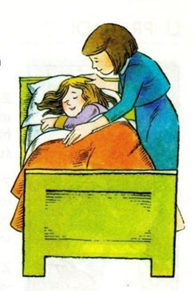
Majka
Noću, često kad već zaspim
i kad soba već opusti,
k'o laticu ruže mama
na moj obraz cjelov spusti.
Ona moje male tuge
zagrljajem toplim tješi,
a svakoj se mojoj sreći
k'o najljepšem daru smiješi.
Njeni prsti kao lahor
pređu preko moje kose,
a njene me priče lako
u daleka carstva nose.
Njena ljubav mene grije,
njeno srce za me bije,
znam: nada mnom uvijek
bdije majka – biće najmilije.
Ratko Zvrko

Slide 4
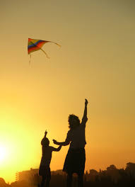
Majka djetetu priča priče.
Njezino srce kuca u ritmu djetetova srca.
Majka je za dijete najmilije biće.
Notes:
Sviđa li vam se ova pjesma? Zašto? O kome govori?
Kako se ponaša majka u pjesmi?
Čemu se raduje?
Kako tješi dijete?
Zašto ga miluje po kosi?

Slide 5
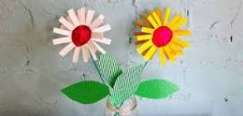
Majčin dan je blagdan u čast majki i majčinstva.
U većini zemalja, pa i u Hrvatskoj, obilježava se druge nedjelje u svibnju.
Počeo se obilježavati u 20. stoljeću.
Notes:
Približava se druga nedjelja u svibnju. To je dan kada posebnu pažnju poklanjamo najmilijem biću – majci. Što je to Majčin dan?

Slide 6
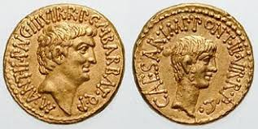
Jeste li znali?
Stari Rimljani i Grci imali su festivale na kojima su slavili majčinstvo.
U Grčkoj je svako proljeće bio festival posvećen majci i božici Rhei.
Rimljani su također slavili proljetni festival, posvećen majci i božici Hilariji.

Slide 7
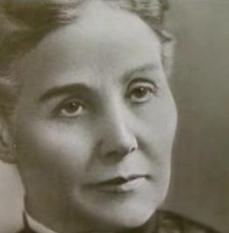
Ann Reeves Jarvis 1858. godine organizirala je skupove majki kako bi se poboljšali sanitarni uvjeti te smanjila stopa smrtnosti beba.
Za osnivačicu današnjeg Majčinog dana slovi Anna Marie Jarvis (Annina kći).
Credit e-wv, The West Virginia Encyclopedia

Slide 8
Napravit ćemo mali dar, od . Napravit ćemo majčinu sliku (portret).
Notes:
Toga dana majkama i bakama uglavnom darujemo cvijeće, čestitke i male poklone koje smo za njih izradili.
I mi ćemo danas napraviti dar za naše majke.

Slide 9
Što je portret?
Umjetnički prikaz ljudske glave.​
radovi učenika
Osnovne škole Veruda iz Pule

Slide 10
Najpoznatiji portreti u povijesti
Johannes Vermeer: Djevojka s bisernom naušnicom
(„Mona Liza sjevera”)
Leonardo da Vinci: Mona Lisa

Slide 11
Zadatak – majčin portret
Potreban pribor:
- papir za pozadinu
- olovke, tempere, flomasteri…
- niti (vuna, pamuk, konac…)
- blazinice pamuka, gumbići,
tkanina, perlice…
- papir u boji, škarice i ljepilo

Slide 12
1. FAZA
na papiru olovkom nacrtajte lice, vrat i ramena
pomoću olovke odredite mjesto za oči, obrve, nos, usta

Slide 13
2. FAZA
obojite lice pomoću tempere
u obraze možete staviti blazinice od vate, koje zalijepite i obojite
zatim nacrtajte oči, obrve, nos i usta (sve možete ispuniti da bi bilo efektnije)
u sredinu oka stavite gumbić, oko obrubite flomasterom i nacrtajte trepavice

Slide 14
3. FAZA
Slijedi izrada kose:
možete upotrijebiti različite materijale, npr. vunu, konac...
kovrče možete raditi od papirnatih traka „nakovrčanih” pomoću škara

Slide 15
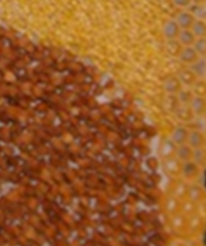
4. FAZA
Slijedi izrada odjeće koju možete popuniti tkaninom, zrnjem, kamenčićima, gumbićima…
Ako želite, slici napravite okvir i poklon je gotov!
Obradujte svoju majku na njezin dan!

Slide 16
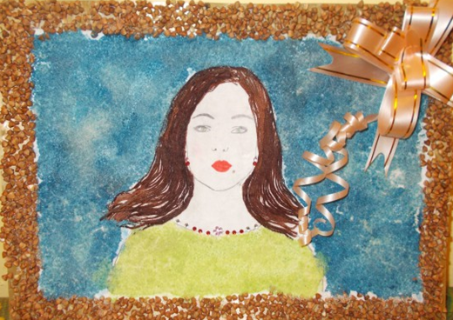
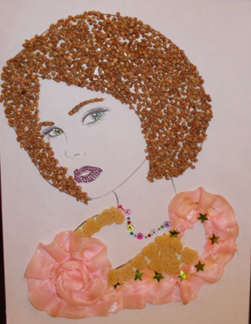

Slide 17
Majkama poklonite slike,
a nama pošaljite fotografije na već poznatu adresu!

Slide 18
Draga mama,
sretan ti Majčin dan!

